Slide 1
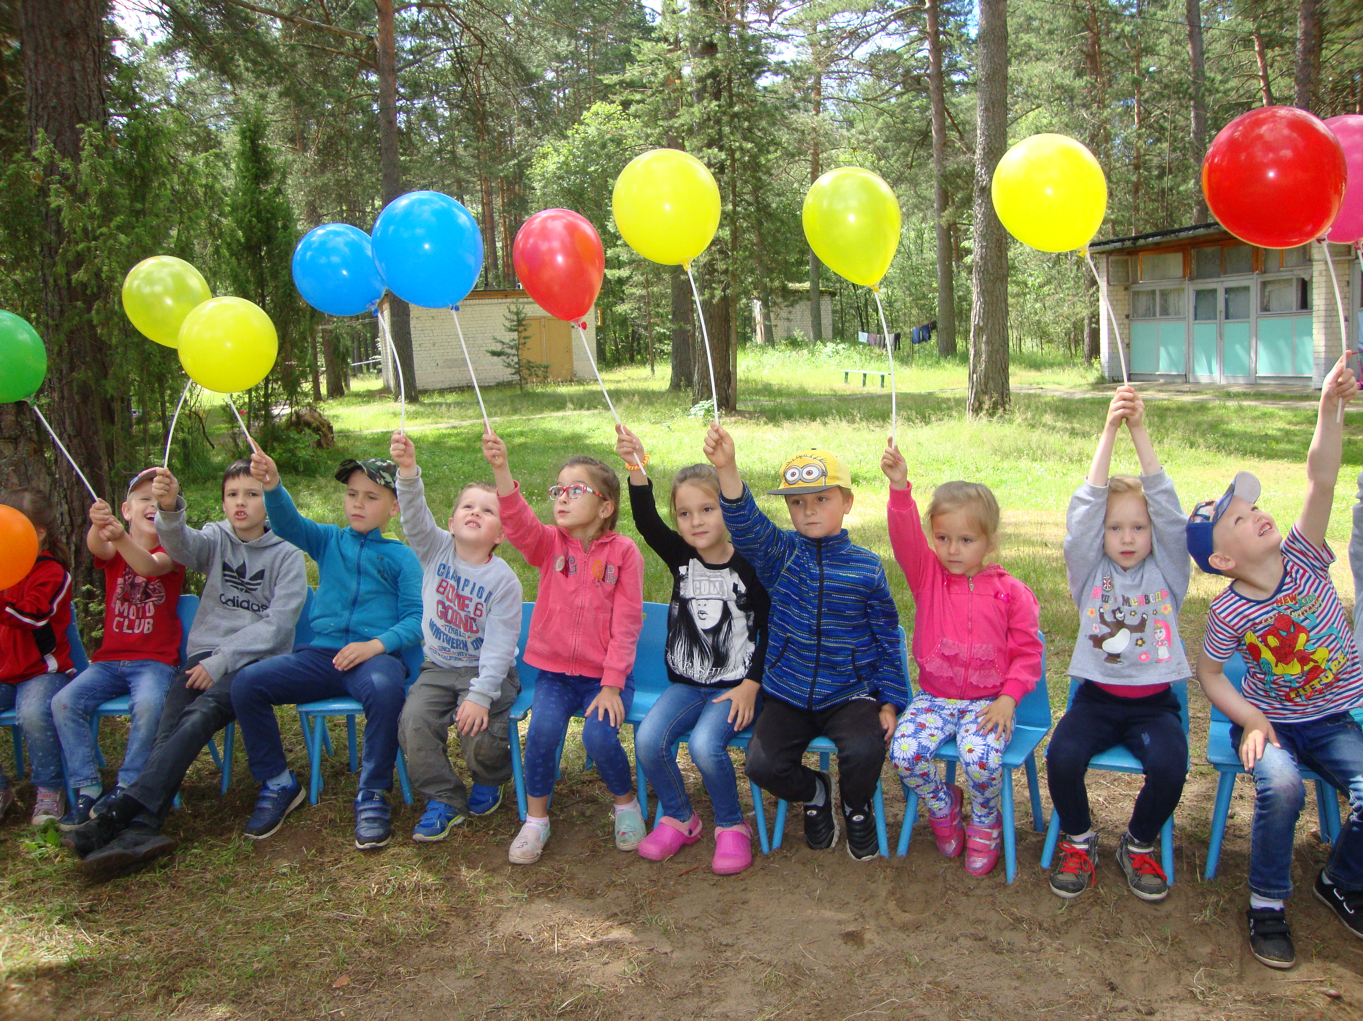
Лето 2023 года
для дошкольников на
д/д «Отмичи»

Slide 2
Уважаемые родители!
Предлагаем отдых для детей дошкольного
возраста с 4 до 8 лет на
Детской дошкольной даче «Отмичи»,
расположенной в 18 километрах от города Твери в сосновом бору на высоком берегу рек Тьма и Волга.
Адрес: ТВЕРСКАЯ ОБЛАСТЬ,
Калининский район, деревня Бор-Отмичи.
Сезон лето 2023
Предлагаем Вам 3 смены продолжительностью 21 день:
1 смена - с 10 июня по 30 июня;
2 смена - с 01 июля по 21июля;
3 смена - с 22 июля по 11 августа.

Slide 3
Стоимость путёвки включает:
Проживание в одноэтажных отапливаемых корпусах.
Шестиразовое питание.
Оздоровительные, спортивные и развлекательные мероприятия.
Медицинское обслуживание.
Круглосуточная работа дежурного транспорта.
Контактные телефоны:
42 – 51 – 81 - Голубева Олеся Алексеевна
51 – 41 – 86 - Заведующий д/д «Отмичи»
МДОУ детский сад №151 Балашова Юлия Александровна
Почта: ds151@detsad.tver.ru
Сайт МБДОУ детский сад №151: www.ds151tver.ru
Стоимость путевок:
13794 руб | для детей, родители которых являются сотрудниками муниципальных и государственных учреждений
19723 руб | для детей , родители которых не являются сотрудниками выше указанных организаций.

